Slide 1
Людина в інформаційному суспільстві
Підготувала: вихователь Житомирської спеціальної
школи №2 Омельченко Олена

Slide 2
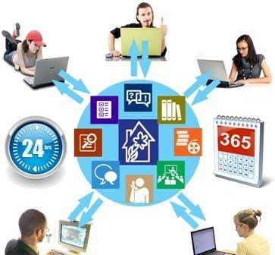
Історичний період розвитку, у якому ми живемо, називають інформаційною епохою або ерою комп’ютерів 💻
Її основна ознака:
широкі можливості вільно передавати/отримувати інформацію і мати миттєвий доступ до знань, що було проблематично або й зовсім неможливо у минулі роки.

Slide 3
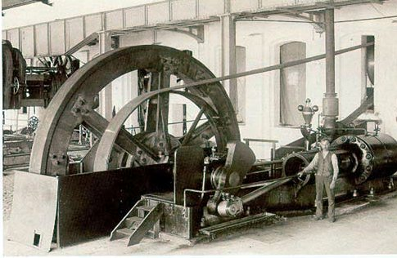
Попередня, індустріальна ера, в основному базувалася на виробництві.
Сучасна ж, інформаційна ера, заснована на мікроелектронних інформаційних і комунікаційних технологіях та генній інженерії.

Slide 4
Новий етап розвитку цивілізації відрізняється тим, що його рушійною силою стало все те, що створюється знаннями людини.

Slide 5
Тому інформаційне суспільство – це суспільство, у якому більшість працюючих людей зайнято виробництвом, зберіганням, опрацюванням та розповсюдженням інформаційних даних.

Slide 6
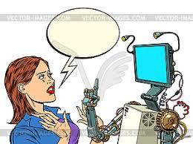
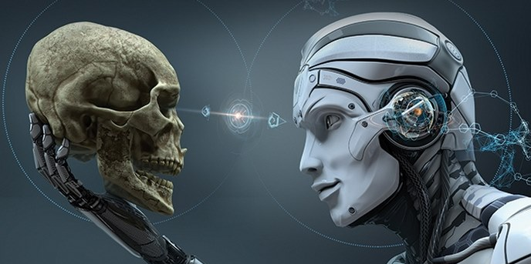
Незважаючи на те, що з розвитком інформаційних технологій, людина отримала безліч переваг і значно полегшила своє життя, інформаційне суспільство має і небезпечні тенденції.
А саме:
Усе більший вплив на суспільство засобів масової інформації
Інформаційні технології можуть зруйнувати приватне життя людей (соціальні мережі) та негативно вплинути на роботу організацій (хакерські атаки).
Інформація не завжди правдива, важко знайти достовірну.
Частині людей (особливо похилого віку) важко адаптуватися до інформаційного суспільства.

Slide 7
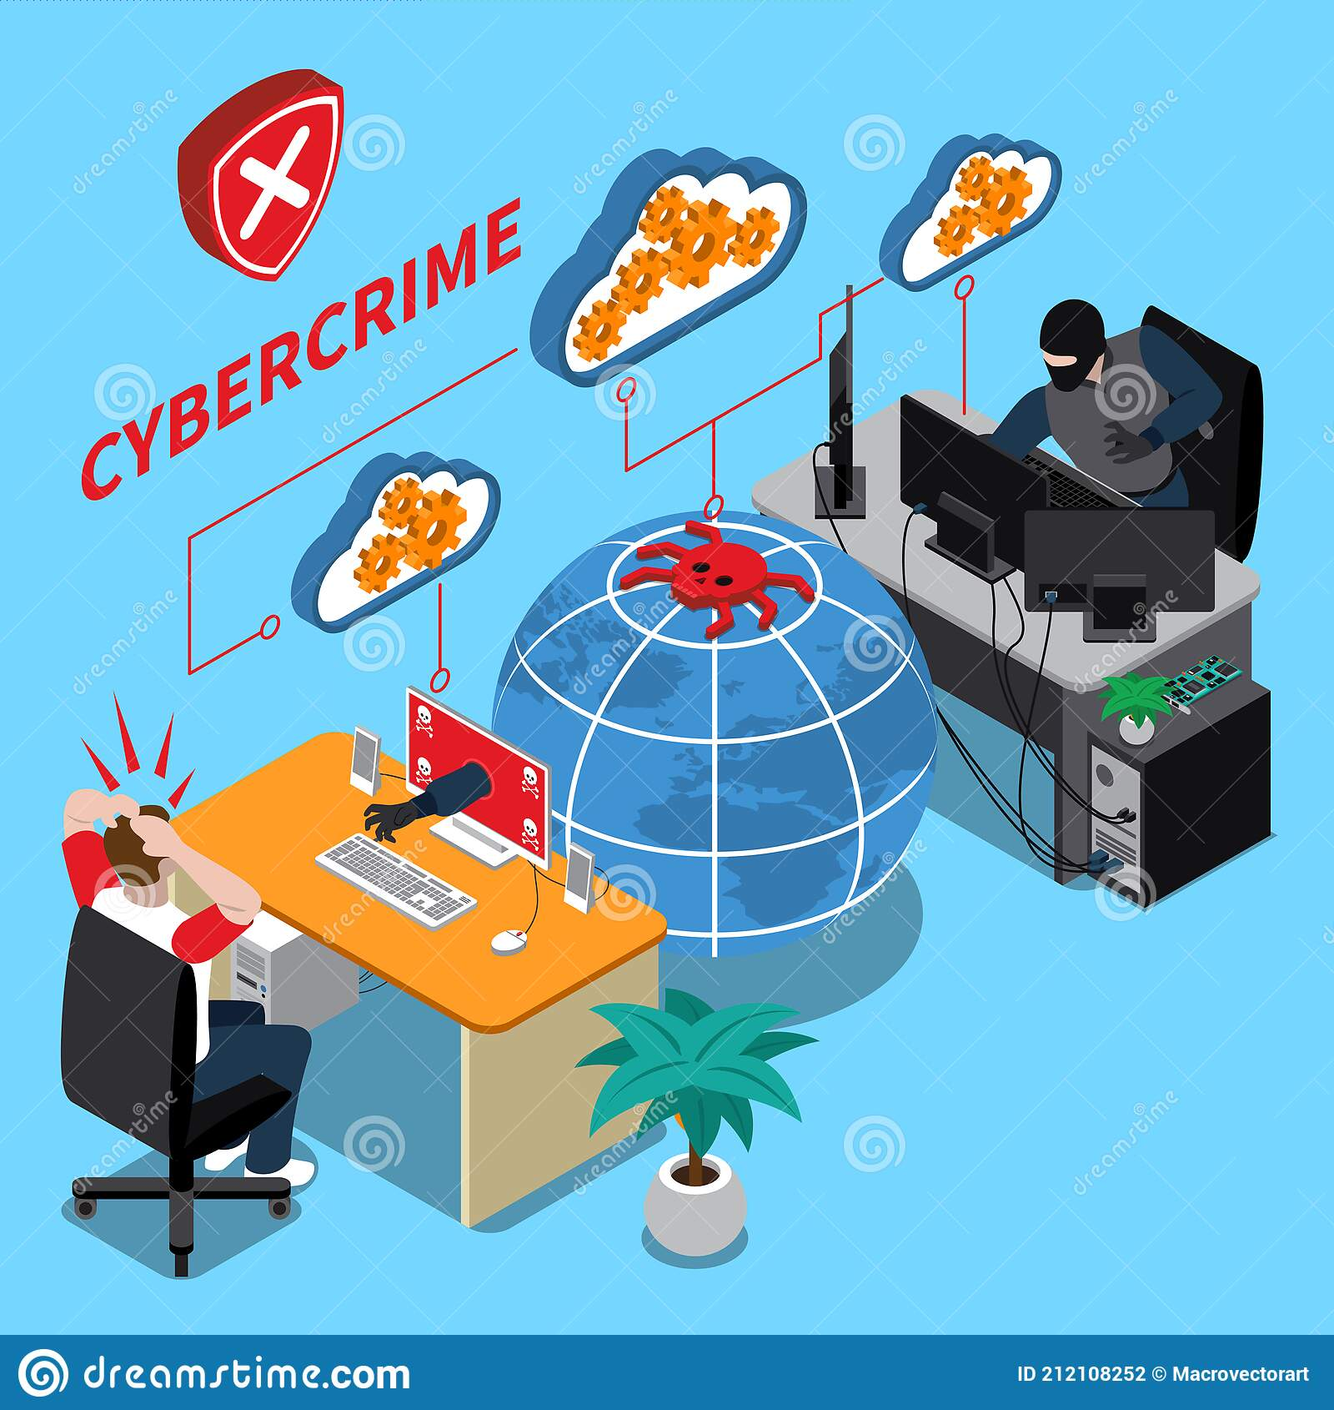
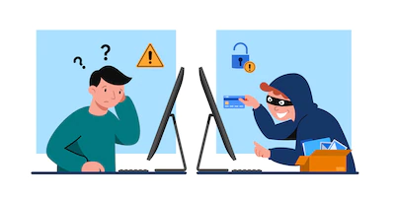
На жаль, завдяки використанню новітніх технологій у нас з’явилися не лише нові можливості, а й виникли ризики інформаційних, а часто і фінансових втрат.
У сучасному кіберпросторі існує величезна кількість шкідливого програмного забезпечення і ще більше інтернет-шахраїв, кіберзлочинців, хакерів.

Slide 8
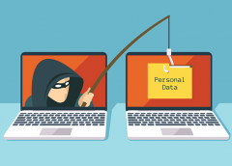
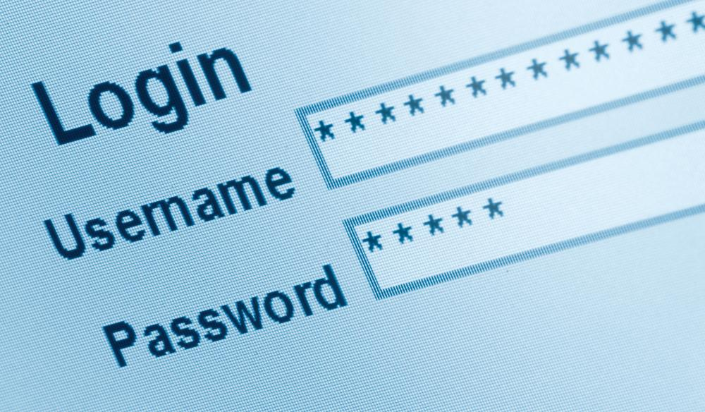
Як же зробити своє перебування в Інтернеті безпечним?
Не відривайте електронні листи, файли, посилання, отримані від невідомих людей або джерел, яким ви не довіряєте
Ніколи не передавайте свої логіни та паролі від будь-чого стороннім особам
Будьте уважні та обережні у соціальних мережах
Намагайтеся користуватися лише лише ліцензійним програмним забезпеченням та веб-додатками.

Slide 9
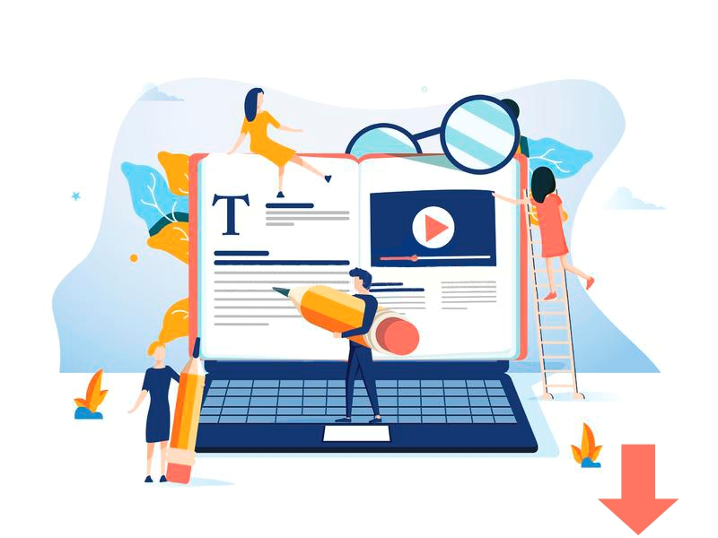
Захист персональної інформації громадян здійснюється на державному рівні. Основним законодавчим актом, що регулює правові відносини, пов’язані із захистом і обробкою персональних даних є Закон України «Про захист персональних даних»
Проте варто пам’ятати, що кожна людина несе власну відповідальність за своє життя і безпеку у тому числі й в інформаційному просторі.

Slide 10
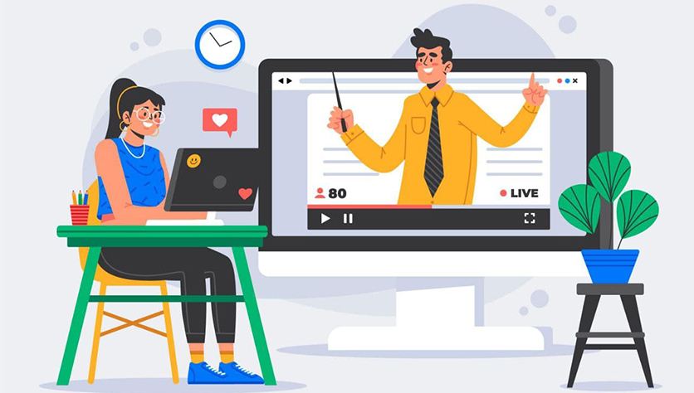
Дякую за увагу!

